Slide 1
双分支 RC 特征融合
第二组 · 五阶段研究汇报
保留 Volterra 与强线性基线
停止扩大当前参数搜索
NLTCP / index 509、513、382 · 2026.10.17
Notes:
本次汇报总结已完成研究，不报告新训练结果。核心结论是双分支实现与消融完整，但当前没有稳定超越强线性基线。删除Volterra二次项没有释放双分支增量收益。资料来源：/Users/oliver/Desktop/DSP/PROJECT_RESEARCH_SUMMARY.md；/Users/oliver/Desktop/DSP/GROUP2_HANDOFF.md

Slide 2
任务与五阶段研究主线
第二组研究的是符号级特征融合（S2S）
接收波形 → 线性 LMS＋Volterra → CAP → 符号均衡 → NLTCP 解码
阶段 | 解决的问题 | 得到的结论
1 审计与基线 | 配对、对齐、独立分段 | 流程跑通；25窗口 RX2 失效
2 单分支诊断 | 窗口、反相与数值一致性 | 115窗口改善；强线性已接近 RC
3 特征拼接 | 共同读出与预算对照 | 未稳定超越强线性
4 残差融合 | 非线性是否补充线性残差 | 四组均选择 η=0
5 前端消融 | Volterra 是否遮蔽增量 | 删除二次项更差，继续止损
每个物理通道内：Identity / tanh 两分支；RX1 / RX2 最后固定等权合并
第二组 · DSP / NLTCP 02 / 12
Notes:
输入是CAP解调后的复符号，输出理想I/Q，随后NLTCP恢复PAM4。RX1/RX2物理通道各自建模再等权合并；这不是Identity/tanh双分支。每路204800实采样对应51200理想复符号，sps=4。原始示波器导出链未完全确认，不把已交付TXT称为未处理电压。
资料来源（本地项目，复核日期2026-10-17）：
/Users/oliver/Desktop/DSP/PROJECT_RESEARCH_SUMMARY.md

Slide 3
先区分评价区间与 BER 口径
所有模型共享分段、128符号双端保护和原解码规则
区间 | 符号范围 | 有效符号 | 当前用途
训练 | 1–10000 | 9744 | 仅此处拟合参数
验证 | 10001–20000 | 9744 | 开发 / Phase4、5证据
历史测试 | 20001–51200 | 30944 | 旧结果回归，非新盲测
固定 2-bit BER： [ E / (4N), (E + 2U) / (4N) ]
E：合法判决错误bit数 U：非法I/Q分量数 N：有效复符号数；界限不是置信区间
非法率 = U / (2N)；有非法 4/5 时，不伪造唯一物理 BER
历史 auto BER 可能按 3 位计数；不能与固定 2-bit 界限混用
509 / 513 / 382 共用 Tx 消息；目前没有独立新载荷测试
第二组 · DSP / NLTCP 03 / 12
Notes:
区间1-based。Phase4/5仅509训练/验证，后者只数值解析前20000符号。全部缩放/投影/输出权重来自训练，验证选设计，测试不再用于选择。NLTCP前后q为(0,4)(0,5)(1,4)(1,5)(2,5)(3,5)会输出4/5，不截断。E为合法判决错误bit，U为非法I/Q分量，N为复符号数。界限不是统计置信区间；auto按I/Q各自最大整数确定宽度再平均。
资料来源（本地项目，复核日期2026-10-17）：
/Users/oliver/Desktop/DSP/PROJECT_RESEARCH_SUMMARY.md
/Users/oliver/Desktop/DSP/rc_baseline/runs/phase2_509/decoder_audit.json

Slide 4
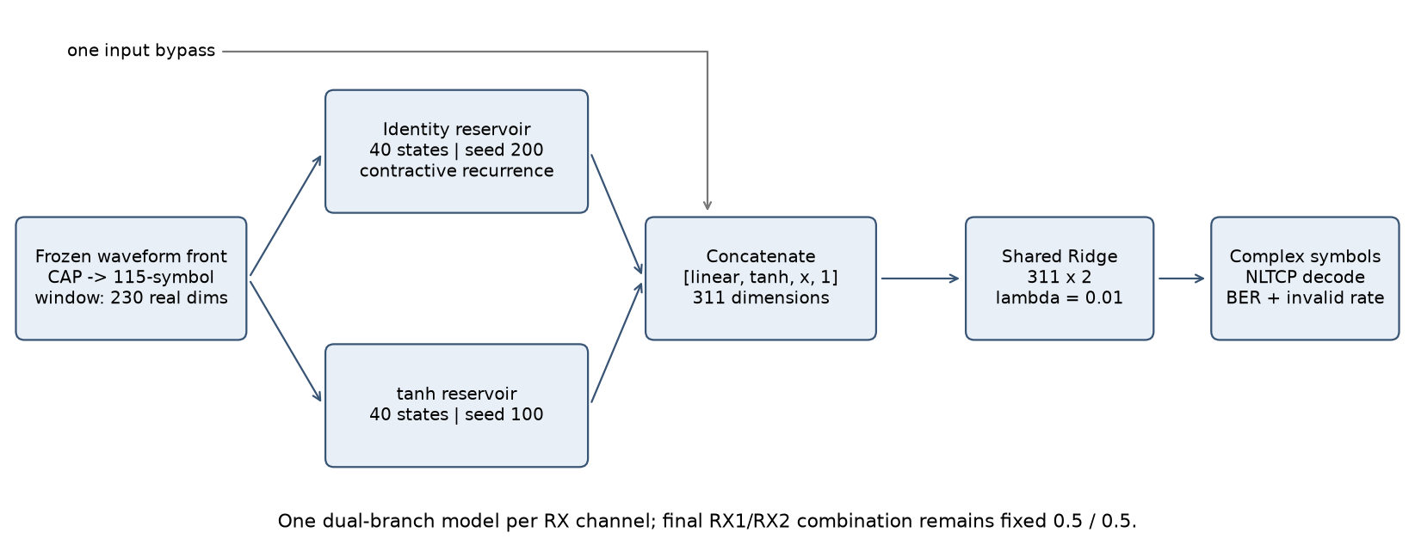
双分支：两种状态，共同 Ridge 读出
同一115复符号窗口 → 230实维输入；每通道独立拟合
F = [ h_linear, h_tanh, u, 1 ] W = argmin ||F_train W − Y_train||² + λ||W||²
40＋40节点 · 311×2读出 · λ=.01；线性递归收缩界 .72，确保 Identity 分支稳定
第二组 · DSP / NLTCP 04 / 12
Notes:
线性状态hL=(1−γ)hLprev+γ(AL hLprev+WinL[u;1])；非线性状态hN=(1−γ)hNprev+γ tanh(AN hNprev+WinN[u;1])。输入直通只保留一份。共同读出使两组特征在同一监督目标下分配系数，不保证一定提高性能。Identity A以算子2范数.6缩放，γ=.7，所以有效递归范数上界.72<1；tanh谱半径.9。主双分支40+40、seed200/100、λ=.01。隐藏层固定不训练，偏置也正则化。图为Phase3原结构图。
资料来源（本地项目，复核日期2026-10-17）：
/Users/oliver/Desktop/DSP/rc_baseline/src/dsp_rc/fusion.py
/Users/oliver/Desktop/DSP/rc_baseline/runs/phase3_feature_fusion/REPORT.md
/Users/oliver/Desktop/DSP/rc_baseline/runs/phase3_feature_fusion/architecture.png

Slide 5
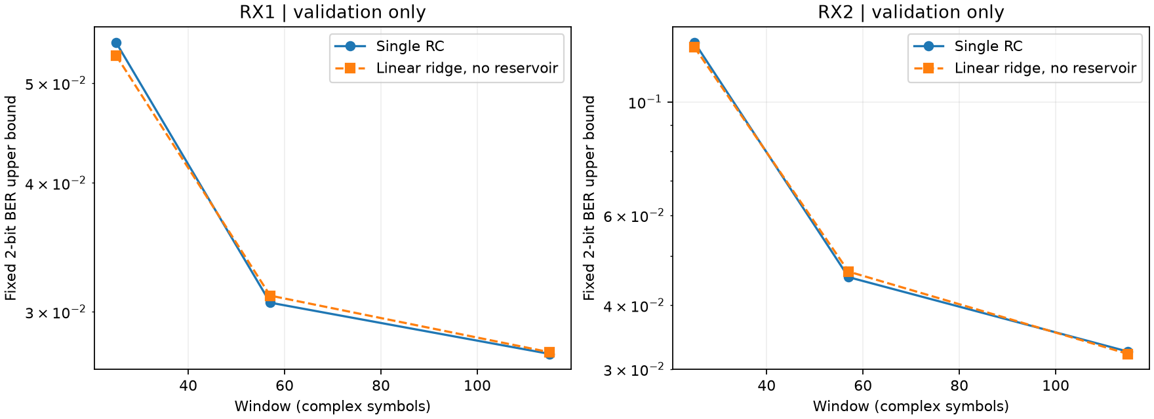
RX2 的主要可验证问题是窗口过短
Phase2 · 仅验证区诊断；前端与标签保持一致
25 → 115窗口：RX2上界 0.13070 → 0.03246；Ridge 也随窗口扩大明显改善
第二组 · DSP / NLTCP 05 / 12
Notes:
图中比较同窗口线性Ridge与非线性RC的固定2-bit BER上界。RX2 RC25上界.130696，115为.032456。反相控制重新拟合前端后的预测差0，整体幅相修正无实质效果。80→160节点、泄漏/谱半径/正则/输入尺度改动远不如扩窗。窗口同时增加特征数，不能断言物理记忆精确等于115符号。共享矩阵MATLAB状态/读出/预测通过数值核对；CAP工具箱完整对照尚未完成。
资料来源（本地项目，复核日期2026-10-17）：
/Users/oliver/Desktop/DSP/rc_baseline/runs/phase2_509/REPORT.md
/Users/oliver/Desktop/DSP/rc_baseline/runs/phase2_509/window_diagnosis.png

Slide 6
直接拼接未稳定超过强线性基线
Phase3 / 4 · index509验证 · RX1、RX2、XY指标等权平均
模型 | 读出维 | λ | 复数 MSE | 固定2-bit界限
窗口 Ridge | 231 | 1e−5 | 0.393878 | 0.020696–0.023160
线性 RC80 | 311 | 1e−5 | 0.393681 | 0.020705–0.023151
非线性 RC80 | 311 | 1e−5 | 0.396468 | 0.020979–0.023356
双分支40+40 | 311 | .01 | 0.395262 | 0.021287–0.023630
预算控制：40＋40 与单分支80同为622个读出系数；并非严格等计算量
删除输入直通：纯状态80＋80验证上界约 0.3804，明显失败
强线性已解释大部分收益；“状态不同”不能作为“有效增量”的证据
第二组 · DSP / NLTCP 06 / 12
Notes:
以下均为主seed100验证结果，不是历史测试。Phase4六个参考预测逐元素复现Phase3。主家族赢家λ不同，故此表不是纯结构单因素；Phase3另外保留同λ、同总节点预算控制，双分支仍未胜线性RC。线性状态约99.9%方差可由当前窗口解释；非线性虽有约18–19%不同变化，也未证明它预测目标所需。只有状态、去掉输入直通的80+80模型上界约.380414，明确失败。
资料来源（本地项目，复核日期2026-10-17）：
/Users/oliver/Desktop/DSP/rc_baseline/runs/phase3_feature_fusion/REPORT.md
/Users/oliver/Desktop/DSP/rc_baseline/runs/phase4_residual_fusion/candidate_results.json

Slide 7
历史测试：胜过来源 LMS 不等于结构优势
以下为 index509 历史测试 auto BER；不是固定2-bit物理BER
模型 | RX1 | RX2 | XY等权
LMS | 0.043789 | 0.027561 | 0.013605
窗口 Ridge | 0.018404 | 0.022153 | 0.006156
线性 RC80 | 0.018410 | 0.022078 | 0.006097
非线性 RC80 | 0.018550 | 0.022525 | 0.006366
双分支40+40 | 0.018523 | 0.022595 | 0.006194
513 / 382
提供工况验证
共用同一 Tx 载荷
不构成新消息盲测
382 XY 的反例：双分支 auto 更低，但固定 BER 上界比非线性单RC更高
I/Q 位宽分别为 3/3 与 3/2；不能只按 auto BER 排名
第二组 · DSP / NLTCP 07 / 12
Notes:
这些结果来自Phase3保存的测试统计，不重新评价。509已多次观察，513/382按元数据预选后冻结评价，但现在亦为历史测试、共用Tx，每条件各自训练前端与读出，不是零样本迁移。509本表位宽均3/3，全部模型同mask。固定bit界限支持主方法相对本次来源参数LMS改善，但不证明超过充分调优LMS。382XY反例：dual auto .0002908（3/3），tanh .0003393（3/2）；固定上界dual .0004201、tanh .0004040排序相反。
资料来源（本地项目，复核日期2026-10-17）：
/Users/oliver/Desktop/DSP/rc_baseline/runs/phase3_feature_fusion/REPORT.md
/Users/oliver/Desktop/DSP/rc_baseline/runs/phase3_feature_fusion/index509/test_results.json

Slide 8
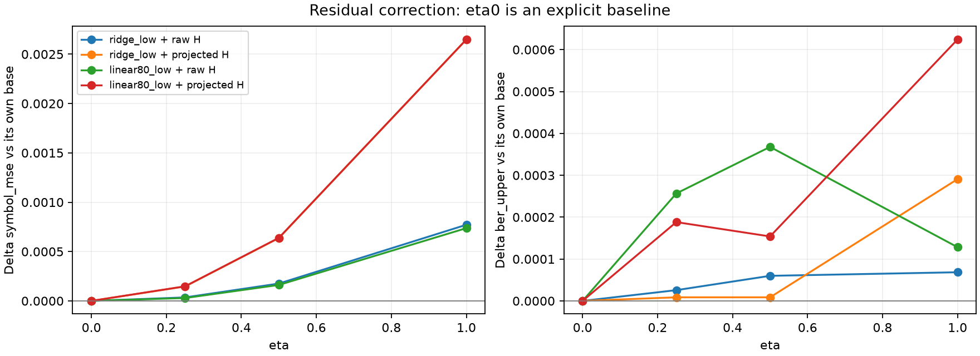
残差修正：四组验证选择全部回到 η=0
Phase4 · 24个预定义配置；固定三种非线性种子诊断
r_train = Y_train − Y_linear Ŷ = Y_linear + η · Ridge(H_tanh, r_train)
训练残差可以拟合，验证增量 R² 却为负；正交化、分组 Ridge 也未建立稳定收益
第二组 · DSP / NLTCP 08 / 12
Notes:
先拟合并冻结窗口Ridge或线性RC，再由tanh状态预测训练残差。原状态/近似正交状态各一组，η∈{0,.25,.5,1}。原图横轴η，纵轴对自身线性基础的差值，越低越好。最优非零设计多种子平均MSE相对收益为−.008%（恶化），分组联合为−.689276%。投影/标准化训练限定，分组惩罚输入.01/L1/H10，条件数改善但没改善预测。同步变换惩罚的纯坐标控制预测差约1.18e−11，不能包装成新模型能力。
资料来源（本地项目，复核日期2026-10-17）：
/Users/oliver/Desktop/DSP/rc_baseline/runs/phase4_residual_fusion/REPORT.md
/Users/oliver/Desktop/DSP/rc_baseline/runs/phase4_residual_fusion/eta_ablation.png

Slide 9
Volterra 消融：保留线性前端，只移除二次项
Phase5 · 先冻结协议，仅训练 / 验证，不扩大搜索
波形前端 | 线性后端 | 双分支后端
有二次 Volterra | Identity80 | Identity40＋tanh40
无二次项 | Identity80 | Identity40＋tanh40
公平控制
强线性参照与种子
115窗口 · 311维读出 · λ=.01
同一分段、保护区与 CAP 相位
各侧重新拟合尺度及后端读出
另保留 Ridge / 线性RC 的 λ=1e−5
非线性种子固定 100 / 101 / 102
全报，不选择最好的一次
off：波形线性 LMS 从零重训；二次系数与二次输出严格不存在
第二组 · DSP / NLTCP 09 / 12
Notes:
假设：波形级二次前端可能减少符号级非线性可利用信息。off严格删除二次基函数，从W=0重新训练波形线性LMS，而不是整个绕过前端、将学习率置零或对原W做推理损伤。RX1线性33/.022、RX2 43/.013，前10000采样单遍。on/off各自训练wave/CAP/输入尺度，原始lag/极性共享、CAP phase0固定，各后端重新拟合。四路训练相关峰均0，on训练前端与历史模型完全一致。共12组合24通道后端4前端，无测试模式。
资料来源（本地项目，复核日期2026-10-17）：
/Users/oliver/Desktop/DSP/rc_baseline/runs/phase5_volterra_ablation/protocol.json
/Users/oliver/Desktop/DSP/rc_baseline/runs/phase5_volterra_ablation/REPORT.md

Slide 10
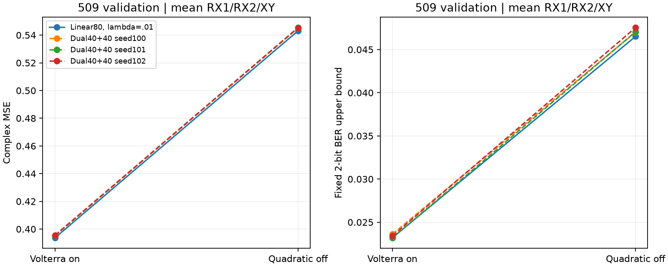
删除二次项后，两类后端均明显退化
Phase5 · index509验证；双分支为三个固定种子的结果
验证 MSE | 有 Volterra | 仅波形线性 LMS
线性 RC / 双分支三seed均值 | 0.393639 / 0.395329 | 0.543098 / 0.545271
第二组 · DSP / NLTCP 10 / 12
Notes:
既有图保留每个seed。MSE和BER上界为RX1/RX2/XY均值。主线性on MSE .393639194 upper .023202313；off .543098019 upper .046515805。双分支三seed指标平均on .395329417 upper .023410418；off .545271134 upper .047205688。三seed平均指标不是集成预测。off双分支没有胜过两个off强线性参照。图为原输出，未重新计算模型。
资料来源（本地项目，复核日期2026-10-17）：
/Users/oliver/Desktop/DSP/rc_baseline/runs/phase5_volterra_ablation/results.json
/Users/oliver/Desktop/DSP/rc_baseline/runs/phase5_volterra_ablation/factorial_validation.png

Slide 11
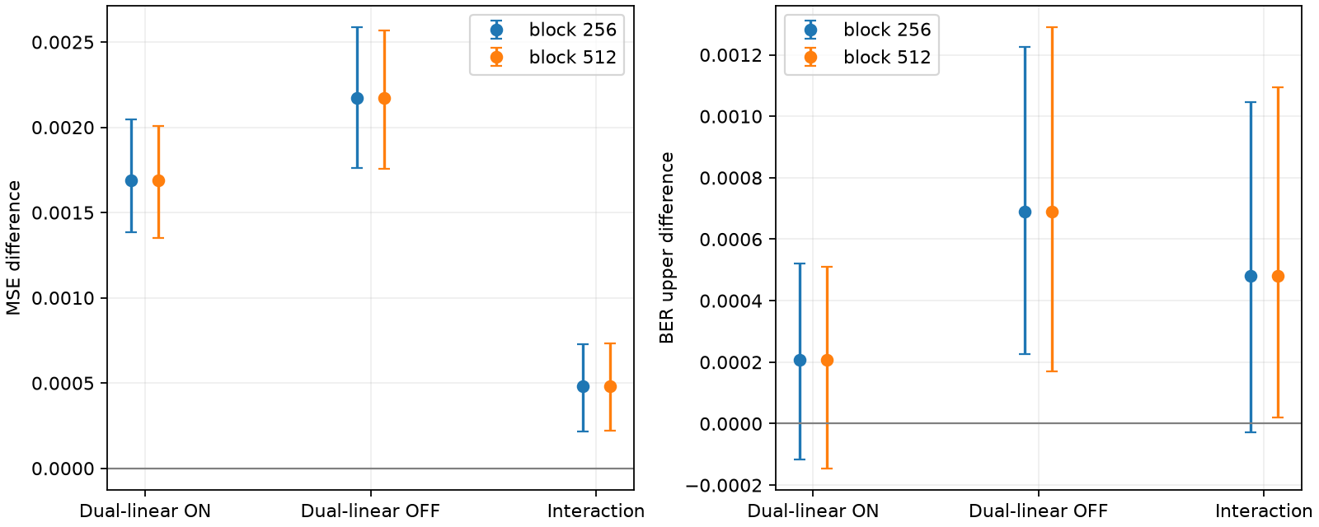
交互效应不支持释放双分支增量
Phase5 · 差值为双分支 − 线性；负值才有利于双分支
交互 = (双分支 − 线性)_off − (双分支 − 线性)_on
MSE交互 +0.000483；BER交互证据更弱：256符号块区间跨0
连续256 / 512符号块，配对2000次；重复使用验证区，仅属探索性证据
第二组 · DSP / NLTCP 11 / 12
Notes:
交互I=(dual_off−linear_off)−(dual_on−linear_on)；平均MSE交互+.000482891，三seed点估计均正。两种块长95%探索性MSE区间分别[.000214275,.000727679]、[.000220560,.000731419]；BER上界交互块256跨0、512偏正，证据更弱。先解码再连续块配对，block256/512 each2000 seed404，所有条件/seed/输出同位置。验证反复使用，区间不能当总体确认性证据。前端off步长/遍数未优化，比较的是两个训练管线，不是纯二次项独立因果分解。
资料来源（本地项目，复核日期2026-10-17）：
/Users/oliver/Desktop/DSP/rc_baseline/runs/phase5_volterra_ablation/paired_block_results.json
/Users/oliver/Desktop/DSP/rc_baseline/runs/phase5_volterra_ablation/paired_interaction.png
/Users/oliver/Desktop/DSP/rc_baseline/runs/phase5_volterra_ablation/decision.json

Slide 12
最终研究结论：保留 Volterra，停止搜索
第二组方法与验证已完成；下一步转向团队交付和评价契约
保留什么
为什么停止
现有 Volterra 波形前端
115窗口 Ridge / 线性 RC 强参照
双分支实现、完整消融与负面结果
残差四家族均选择 η=0
前端消融未通过预声明门槛
同一验证区继续搜索缺乏证据
下一步：统一非法 PAM4 与课程比较规则；核实完整独立 Tx 载荷
当前证据不支持双分支稳定优势；也不意味着所有非线性方法无效
研究贡献：可复现实现、公平对照，以及明确的适用边界
第二组 · DSP / NLTCP 12 / 12
Notes:
我们实现了方法，也保留了所有失败案例。理由：长窗口强线性足够强；残差四家族η0；前端消融未过事前门槛且绝对性能退化。停止不等于证明所有非线性无效，未有独立新载荷，也未解决4/5映射。下一步助教确认解码分母、自然/Gray、首尾、课程基线要求；核实旧data36QAM是否不同消息并有完整RX/标签/符号，或新数据。没有授权不重新训练。交付入口PROJECT_RESEARCH_SUMMARY/GROUP2_HANDOFF/Phase5 REPORT及volterra_ablation README。
资料来源（本地项目，复核日期2026-10-17）：
/Users/oliver/Desktop/DSP/PROJECT_RESEARCH_SUMMARY.md
/Users/oliver/Desktop/DSP/GROUP2_HANDOFF.md
/Users/oliver/Desktop/DSP/NEXT_EXPERIMENT_FEASIBILITY.md
/Users/oliver/Desktop/DSP/TA_QUESTIONS.md

